Slide 1
과목_학년학기_단원 | suh_0601_02
차시명 | 09 도전 수학(각기둥과 각뿔을 찾아볼까요)
파일명 | suh_0601_02_0009
검토 | 담당
수학팀 | 김윤희
문서 HISTORY
번호 | 버전 | 문서 작성일 | 내용 비고 | 작성자 (내선번호) | 검토자
1 | V 1.0 | 2022.01.10 | 문서 발생 | 백지수
2 | V 2.0 | 2022.01.21 | 1차 검수 및 문서 수정 |  | 김윤희
3
4
5
6
7
8
9
10
11

Slide 2
학습 단계 | 자료명 | 프레임 수 | 교과서 정보 | 파일명 | 자료 형태
도입 | 이번 시간에 배울 내용 | 1 |  | suh_0601_02_0009_101_1.html | Html5
전개 | [도전 수학 1] 주어진 재료로 만들 수 있는 각기둥과 각뿔 찾아보기 (1/2) | 1 | 수학 42~43쪽 | suh_0601_02_0009_201_1.html | Html5
 | [도전 수학 1] 주어진 재료로 만들 수 있는 각기둥과 각뿔 찾아보기 (2/2) | 1 | 수학 42~43쪽 | suh_0601_02_0009_201_2.html | Html5
 | [도전 수학 2] 친구들이 이야기하는 도형 찾기 (1/2) | 1 | 수학 43쪽 | suh_0601_02_0009_202_1.html | Html5
 | [도전 수학 2] 친구들이 이야기하는 도형 찾기 (2/2) | 1 | 수학 43쪽 | suh_0601_02_0009_202_2.html | Html5
정 리 | 다음 시간에 배울 내용 | 1 |  | suh_0601_02_0009_301_1.html | Html5
평가 | 우리 반 친구 칭찬하기 | 1 |  | suh_0601_02_0009_401_1.htm | Html5
총 프레임 수 |  | 7

Slide 3
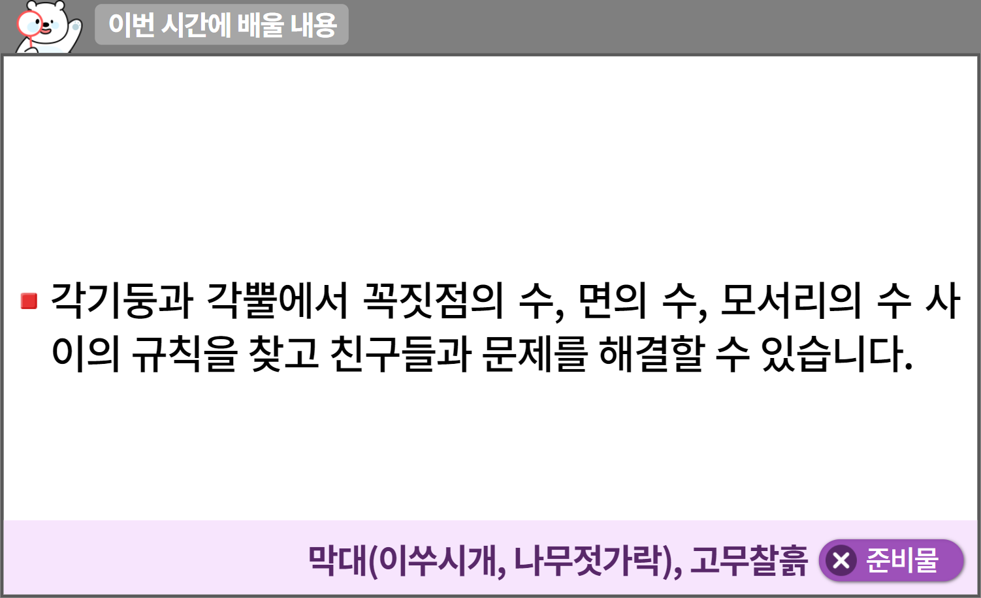

6-1
2. 각기둥과 각뿔
suh_0601_02_0009_101_1
09 도전 수학(각기둥과 각뿔을 찾아볼까요)
수정사항
1 | 이번 시간에는 무엇을 배울까요 페이지 디자인 수정
2 | 우측 상단 텍스트 추가 수학 42~43쪽
3 | 준비물 약물 및 팝업박스 디자인 수정 (비고 참고)
4
5
1
2
3
http://cdata.tsherpa.co.kr/tsherpa/MultiMedia/Flash/2020/curri/index.html?flashxmlnum=llbless208&classa=A8-C1-22-WI-WI-03-01-02-0-0-0-0&classno=WI_22_03/win_0202_0102_0004/win_0202_0102_0004_103.html

Slide 4

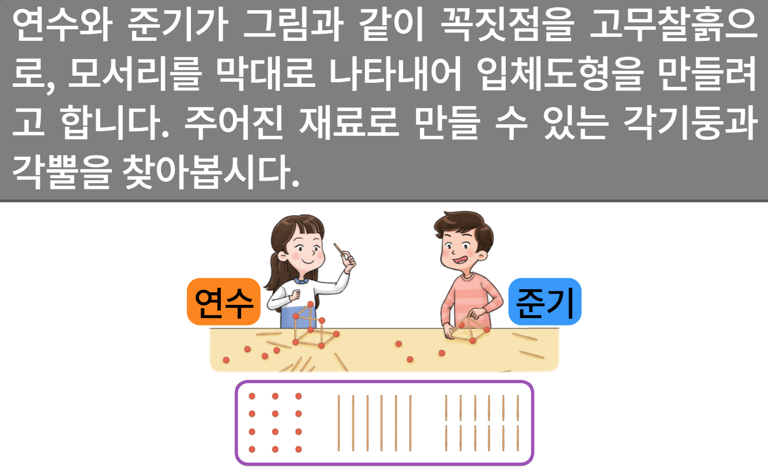
6-1
2. 각기둥과 각뿔
suh_0601_02_0009_201_1
09 도전 수학(각기둥과 각뿔을 찾아볼까요)
수정사항
1 | 대발문 앞 약물 추가
2 | 색상박스 디자인 수정
3 | 라인박스 디자인 수정
4
5
1
2
2
3

Slide 5



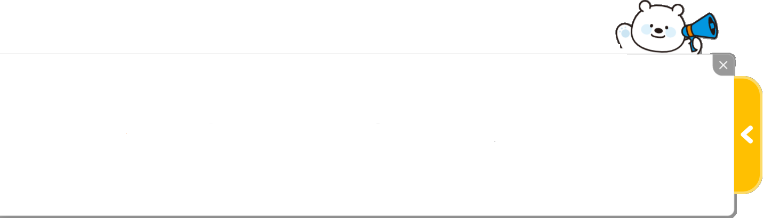




6-1
2. 각기둥과 각뿔
suh_0601_02_0009_201_2
09 도전 수학(각기둥과 각뿔을 찾아볼까요)
Θ Description & Function
대발문 좌측 팝업창이 처음에 바로 보이다가 닫힙니다. 닫힌 이후 화살표 클릭 시 다시 펼쳐집니다.
열렸을 때 화면입니다.
구하려는 것은 무엇인가요?
문제
주어진 재료로 만들 수 있는 각기둥과 각뿔
계획
문제에서 주어진 정보를 모두 써 보세요.
실행
반성
연수와 준기가 그림과 같이 꼭짓점을 고무찰흙으로,
모서리를 막대로 나타내어 입체도형을 만들려고 합니다. 주어진 재료로 만들 수 있는 각기둥과 각뿔을 찾아봅시다.
고무찰흙은 12개 있습니다.
긴 막대는 6개, 짧은 막대는 12개 있습니다.

Slide 6
6-1
2. 각기둥과 각뿔
suh_0601_02_0009_201_2
09 도전 수학(각기둥과 각뿔을 찾아볼까요)
#3
Θ Description & Function
대발문 좌측 팝업창이 처음에 바로 보이다가 닫힙니다. 닫힌 이후 화살표 클릭 시 다시 펼쳐집니다.
닫혔을 때 화면입니다.
탭 이벤트
답 칸 클릭하면 답 나타남. 정답 확인 버튼은 정답 가리기로 토글 됨.
클릭하면 다음 슬라이드의 그림 풀 팝업.
구하려는 것은 무엇인가요?
#1
문제
주어진 재료로 만들 수 있는 각기둥과 각뿔입니다.
계획
문제에서 주어진 정보를 모두 써 보세요.
실행
고무찰흙은 12개 있습니다.
반성
긴 막대는 6개, 짧은 막대는 12개 있습니다.
#2

Slide 7
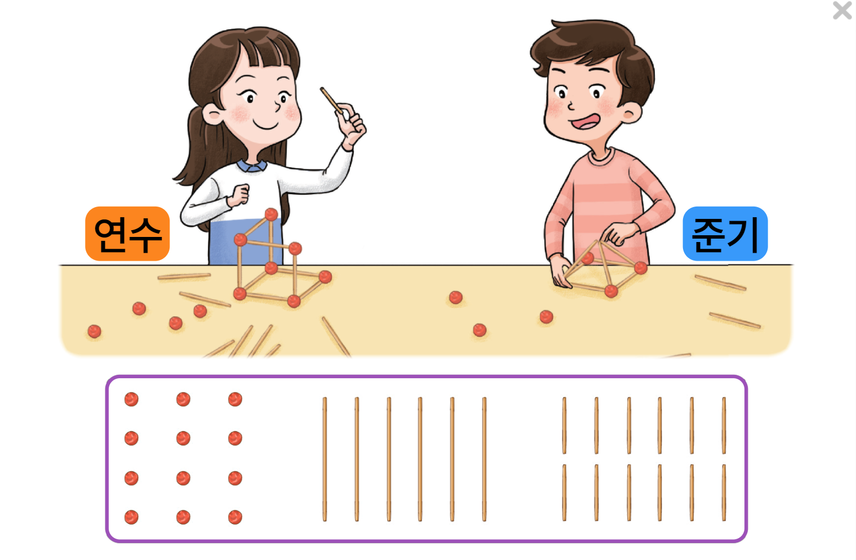
6-1
2. 각기둥과 각뿔
suh_0601_02_0009_201_2
09 도전 수학(각기둥과 각뿔을 찾아볼까요)
Θ Description & Function
<그림 보기 버튼 클릭 시 나타나는 화면>
색상 박스 디자인 수정
라인 박스 디자인 수정
1
1
2

Slide 8


6-1
2. 각기둥과 각뿔
suh_0601_02_0009_201_2
09 도전 수학(각기둥과 각뿔을 찾아볼까요)
Θ Description & Function
1. 천재 교과서 캐릭터 사용.
처음에 캐릭터가 가운데 있음. 말줄임 버튼을 클릭하면 캐릭터가 좌측으로 이동하고, 우측으로 말풍선이 나타나고 내레이션이 나옴. (다음 슬라이드)
문제를 해결할 수 있는 방법을 말해 보세요.
문제
계획
실행
반성

Slide 9
6-1
2. 각기둥과 각뿔
suh_0601_02_0009_201_2
09 도전 수학(각기둥과 각뿔을 찾아볼까요)
Θ Description & Function
문제
<캐릭터 클릭 시 나타나는 화면>
처음에 캐릭터는 가운데 있음. 말줄임 버튼을 클릭하면 캐릭터가 좌측으로 이동하고, 우측으로 말풍선이 나타나고 내레이션이 나옴. 내레이션은 기존 개발물 것 그대로 사용.
문제를 해결할 수 있는 방법을 말해 보세요.
계획
밑면의 모양에 따라
순서대로 조사해봅니다.
실행
반성
#1

Slide 10
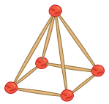




6-1
2. 각기둥과 각뿔
suh_0601_02_0009_201_2
09 도전 수학(각기둥과 각뿔을 찾아볼까요)
Θ Description & Function
Θ Description & Function
그림 추가(첨부이미지). 처음에는 안 보이다가 답 칸 클릭하면 함께 나올 수 있게 해주세요.
답 칸 클릭하면 답 나타남. 정답 확인 버튼은 정답 가리기로 토글 됨.
주어진 재료로 만들 수 있는 각기둥과 각뿔을 찾아보세요.
문제
계획
고무찰흙 5개와 짧은 막대 4개, 긴 막대 4개를 이용해서 사각뿔을 만들 수 있습니다.
실행
반성
#1
#2
삽화 파일명 | 첨부이미지 | suh_0601_02_0009_201_2_사각뿔.jpg

Slide 11
6-1
2. 각기둥과 각뿔
suh_0601_02_0009_201_2
09 도전 수학(각기둥과 각뿔을 찾아볼까요)
Θ Description & Function
Θ Description & Function
답 칸 클릭하면 답 나타남. 정답 확인 버튼은 정답 가리기로 토글 됨.
주어진 재료로 만들 수 있는 각기둥과 각뿔을 찾아보세요.
문제
계획
만들 수 있는 각기둥은
삼각기둥: 고무찰흙 6개, 막대 9개
사각기둥: 고무찰흙 8개, 막대 12개
오각기둥: 고무찰흙 10개, 막대 15개
육각기둥: 고무찰흙 12개, 막대 18개입니다.
실행
반성
만들 수 있는 각뿔은
삼각뿔: 고무찰흙 4개, 막대 6개
사각뿔: 고무찰흙 5개, 막대 8개
오각뿔: 고무찰흙 6개, 막대 10개
육각뿔: 고무찰흙 7개, 막대 12개입니다.
#1

Slide 12
6-1
2. 각기둥과 각뿔
suh_0601_02_0009_201_2
09 도전 수학(각기둥과 각뿔을 찾아볼까요)
Θ Description & Function
Θ Description & Function
답 칸 클릭하면 답 나타남. 정답 확인 버튼은 정답 가리기로 토글 됨.
내가 찾은 각기둥과 각뿔을 친구들과 비교해 보세요.
문제
고무찰흙 6개와 짧은 막대 6개, 긴 막대 3개를 이용하여 삼각 기둥을 찾아 만들었습니다.
친구는 사각기둥을 찾아 만들었는데 저보다 고무찰흙 2개, 짧은 막대 2개, 긴 막대 1개를 더 사용했습니다.
계획
실행
반성
고무찰흙을 꼭짓점으로, 막대를 모서리로 생각할 때 꼭짓점, 모서리, 면의 수를 말해 보세요.
삼각뿔을 만들었을 때 고무찰흙과 막대의 수를 살펴보면 꼭짓점 4개, 모서리 6개, 면 4개입니다.
#1

Slide 13
6-1
2. 각기둥과 각뿔
suh_0601_02_0009_201_2
09 도전 수학(각기둥과 각뿔을 찾아볼까요)
Θ Description & Function
Θ Description & Function
답 칸 클릭하면 답 나타남. 정답 확인 버튼은 정답 가리기로 토글 됨.
연수는 팔각기둥을 만들려고 합니다. 팔각기둥을 만들기 위해 준비해야 할 고무찰흙과 막대의 수를 구해 보세요.
문제
계획
팔각기둥은 꼭짓점의 수가 16이고 모서리의 수가 24입니다. 따라서 준비해야 할 고무찰흙과 막대의 수는 각각 16, 24입니다.
실행
반성
#1

Slide 14



6-1
2. 각기둥과 각뿔
suh_0601_02_0009_202_1
09 도전 수학(각기둥과 각뿔을 찾아볼까요)
Θ Description & Function
친구들이 이야기하는 각기둥이나 각뿔이 무엇인지 알아맞혀 봅시다.
Θ Description & Function
풀이 확인 버튼 및 팝업 내용 추가(풀 팝업창 다음 슬라이드)
답 칸 클릭하면 답 나타남. 정답 확인 버튼은 정답 가리기로 토글됨.
슬기가 이야기하는 각기둥이나 각뿔을 알아맞혀 보세요.
면이 7개예요.
꼭짓점이 7개예요.
모서리가 12개예요. 어떤 도형일까요?
육각뿔
#1
#2

Slide 15
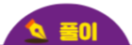
6-1
2. 각기둥과 각뿔
suh_0601_02_0009_202_1
09 도전 수학(각기둥과 각뿔을 찾아볼까요)
Θ Description & Function
친구들이 이야기하는 각기둥이나 각뿔이 무엇인지 알아맞혀 봅시다.
Θ Description & Function
<풀이 확인을 클릭 시 나타나는 화면>
슬기가 이야기하는 각기둥이나 각뿔을 알아맞혀 보세요.
면이 7개예요.
꼭짓점이 7개예요.
모서리가 12개예요. 어떤 도형일까요?
각기둥이나 각뿔 중 면이 7개인 것은 오각기둥이나 육각뿔입니다. 오각기둥을 살펴보면 면은 7개, 꼭짓점 10개, 모서리 15개이고,
육각뿔은 면은 7개, 꼭짓점 7개, 모서리 12개입니다.
따라서 슬기가 이야기하는 도형은 육각뿔입니다.
육각뿔

Slide 16
6-1
2. 각기둥과 각뿔
suh_0601_02_0009_202_2
09 도전 수학(각기둥과 각뿔을 찾아볼까요)
친구들이 이야기하는 각기둥이나 각뿔이 무엇인지 알아맞혀 봅시다.
Θ Description & Function
탭 이벤트
답 칸 클릭하면 답 나타남. 정답 확인 버튼은 정답 가리기로 토글 됨.
#1
문제를 만들기 위해서는 어떤 조건들이 필요한가요?
문제
문제를 만들기 위해서는 그 도형의 꼭짓점의 수, 면의 수, 모서리의 수를 알고 있어야 합니다.
계획
실행
반성
#2

Slide 17

6-1
2. 각기둥과 각뿔
suh_0601_02_0009_202_2
09 도전 수학(각기둥과 각뿔을 찾아볼까요)
Θ Description & Function
친구들이 이야기하는 각기둥이나 각뿔이 무엇인지 알아맞혀 봅시다.
Θ Description & Function
1. 천재 교과서 캐릭터 사용. 처음에 캐릭터가 가운데 있음. 말줄임 버튼을 클릭하면 캐릭터가 좌측으로 이동하고, 우측으로 말풍선이 나타나고 내레이션이 나옴. (다음 슬라이드)
어떤 방법으로 문제를 만들면 좋을까요?
문제
계획
실행
반성

Slide 18
6-1
2. 각기둥과 각뿔
suh_0601_02_0009_202_2
09 도전 수학(각기둥과 각뿔을 찾아볼까요)
Θ Description & Function
친구들이 이야기하는 각기둥이나 각뿔이 무엇인지 알아맞혀 봅시다.
Θ Description & Function
<캐릭터 클릭 시 나타나는 화면>
처음에 캐릭터는 가운데 있음. 말줄임 버튼을 클릭하면 캐릭터가 좌측으로 이동하고, 우측으로 말풍선이 나타나고 내레이션이 나옴. 내레이션은 기존 개발물 것 그대로 사용.
어떤 방법으로 문제를 만들면 좋을까요?
문제
계획
실행
여러 가지 각기둥과 각뿔 중
한 가지 도형을 고릅니다.
반성
#1

Slide 19

6-1
2. 각기둥과 각뿔
suh_0601_02_0009_202_2
09 도전 수학(각기둥과 각뿔을 찾아볼까요)
Θ Description & Function
친구들이 이야기하는 각기둥이나 각뿔이 무엇인지 알아맞혀 봅시다.
Θ Description & Function
답 칸 클릭하면 답 나타남. 정답 확인 버튼은 정답 가리기로 토글 됨.
각기둥이나 각뿔 알아맞히기 문제를 만들어 보세요.
문제
계획
실행
이 입체도형은 꼭짓점이
10개입니다. 또한 모서리가 15개이고 면은 7개입니다. 어떤 입체도형일까요?
반성
#1

Slide 20
6-1
2. 각기둥과 각뿔
suh_0601_02_0009_202_2
09 도전 수학(각기둥과 각뿔을 찾아볼까요)
Θ Description & Function
친구들이 이야기하는 각기둥이나 각뿔이 무엇인지 알아맞혀 봅시다.
Θ Description & Function
1. 천재 교과서 캐릭터 사용. 처음에 캐릭터가 가운데 있음. 말줄임 버튼을 클릭하면 캐릭터가 좌측으로 이동하고, 우측으로 말풍선이 나타나고 내레이션이 나옴. (다음 슬라이드)
각기둥이나 각뿔 알아맞히기 문제에서 친구들이 이야기한 내용이 맞는지 확인해 보세요.
문제
계획
실행
반성

Slide 21
6-1
2. 각기둥과 각뿔
suh_0601_02_0009_202_2
09 도전 수학(각기둥과 각뿔을 찾아볼까요)
Θ Description & Function
친구들이 이야기하는 각기둥이나 각뿔이 무엇인지 알아맞혀 봅시다.
Θ Description & Function
<캐릭터 클릭 시 나타나는 화면>
처음에 캐릭터는 가운데 있음. 말줄임 버튼을 클릭하면 캐릭터가 좌측으로 이동하고, 우측으로 말풍선이 나타나고 내레이션이 나옴. 내레이션은 기존 개발물 것 그대로 사용.
각기둥이나 각뿔 알아맞히기 문제에서 친구들이 이야기한 내용이 맞는지 확인해 보세요.
문제
계획
실행
친구들이 이야기하는 문제의 답이 맞는지 확인하고, 틀렸다면 왜 틀렸는지 서로 이야기하면서 잘못된 부분을 확인하여 바르게 고칩니다.
반성
#1

Slide 22
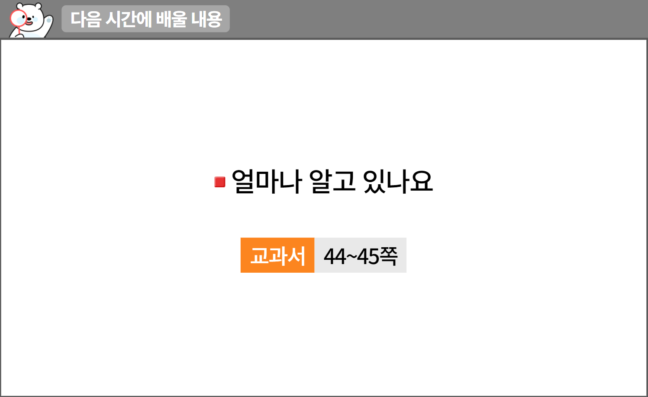
6-1
2. 각기둥과 각뿔
suh_0601_02_0009_301_1
09 도전 수학(각기둥과 각뿔을 찾아볼까요)
수정사항
1 | 다음 시간에 배울 내용 페이지 디자인 수정
2 | 우측 상단 텍스트 추가 수학 44~45쪽
3 | 삭제
4
5
1
2
3
http://cdata.tsherpa.co.kr/tsherpa/MultiMedia/Flash/2020/curri/index.html?flashxmlnum=soboro2&classa=A8-C1-62-KK-KA-02-03-04-0-0-0-0&classno=AA_SAMPLE/nproto_sample/DA/nproto_cmn_912.html

Slide 23
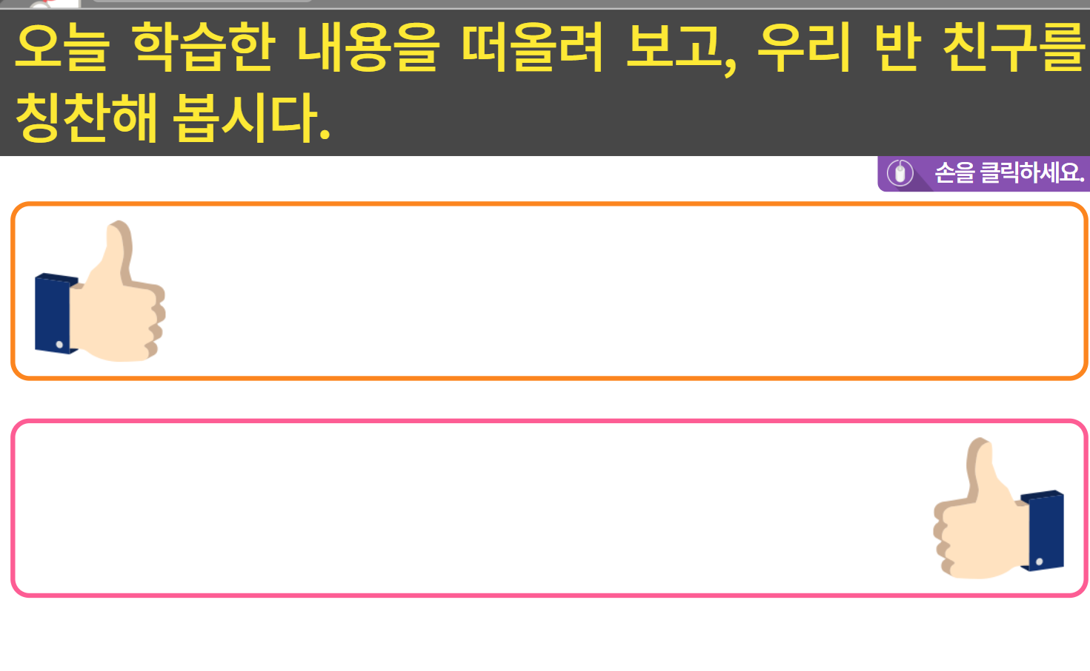
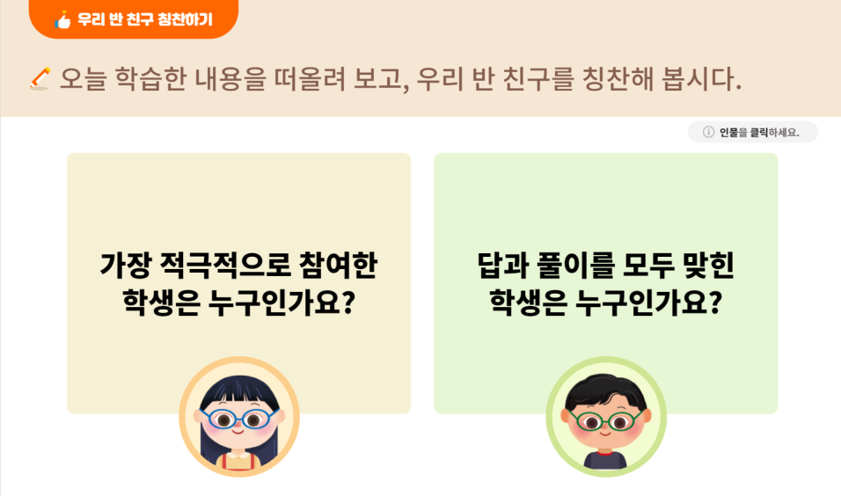


6-1
2. 각기둥과 각뿔
suh_0601_02_0009_401_1
09 도전 수학(각기둥과 각뿔을 찾아볼까요)
1
Θ Description & Function
[우리 반 친구 칭찬하기]
기존 3~4학년 차시창 내 개발물 내용 및 기능 그대로 사용함. 대발문 텍스트 색 검정으로 변경.
https://cdata2.tsherpa.co.kr/tsherpa/MultiMedia/Flash/2020/curri/index.html?flashxmlnum=yrhj07&classa=A8-C1-41-MM-MM-04-02-08-0-0-0-0&classno=MM_41_04/suh_0401_01_0008/suh_0401_01_0008_302_1.html
2. 지시문 텍스트 수정
캐릭터를 클릭하세요.
볼드 > 캐릭터, 클릭
3. 그림 교체
#2
#3
#3

